Slide 1
Apresentação Conselho
DEA

Slide 2
Agenda
Princípios de Atuação do DEA
Atuação do DEA: Garantir Excelência
Padrões de Excelência
Avaliação da Aprendizagem
Diagnóstico, Reporte e Plano de Ação
Desenvolvimento do Corpo Docente
Inovação
Status

Slide 3
Agenda
Princípios de Atuação do DEA
Atuação do DEA: Garantir Excelência
Padrões de Excelência
Avaliação da Aprendizagem
Diagnóstico, Reporte e Plano de Ação
Desenvolvimento do Corpo Docente
Inovação
Status

Slide 4
O DEA tem por missão garantir a excelência do processo de Ensino e Aprendizagem do Insper e sua atuação é norteada pelos seguintes princípios:
Princípios de Atuação do DEA
Foco no Aluno
Gestão por Evidências
Professor é Elemento Chave
Foco nos processos e resultados de ensino e aprendizagem de todos os programas dos Insper por meio da coleta e apresentação de evidências
Reconhecimento e valorização do professor como elemento fundamental para a excelência do processo de ensino e aprendizagem
Foco na efetiva aprendizagem do aluno, por meio da visão educacional da Aprendizagem Centrada no Aluno.
Colaboração
Melhoria Contínua
Construção do Conhecimento
Lideranças, gestões diretivas e professores como parceiros no estabelecimento com clareza dos propósitos educacionais do Insper, em um ambiente colaborativo de atuação
Foco no desenvolvimento e aprimoramento contínuo dos recursos necessários ao processo de ensino e aprendizagem.
Foco na pesquisa, análise, validação e registro das experiências de Ensino e Aprendizagem do Insper para construção do conhecimento em Educação de Excelência.

Slide 5
Agenda
Princípios de Atuação do DEA
Atuação do DEA: Garantir Excelência
Padrões de Excelência
Avaliação da Aprendizagem
Diagnóstico, Reporte e Plano de Ação
Desenvolvimento do Corpo Docente
Inovação
Status

Slide 6
Frente a padrões de excelência, garantir a excelência significa: avaliar o resultado e seu processo; desenvolver o corpo docente e identificar inovações emergentes, dentro e fora da escola, disseminando melhores práticas
Garantia da Excelência
Padrões de Excelência
Avaliação
Diagnóstico, Plano de Ação e Reporte
Desenvolvimento
Inovação

Slide 7
Agenda
Princípios de Atuação do DEA
Atuação do DEA: Garantir Excelência
Padrões de Excelência
Avaliação da Aprendizagem
Diagnóstico, Reporte e Plano de Ação
Desenvolvimento do Corpo Docente
Inovação
Status

Slide 8
Padrões de Excelência
Objetivos
alinhados, relevantes, bem definidos, compatíveis com desenvolvimento de carreira
Docentes
Aprendizado (nível programa)
engajados, focados na excelência em ensino
reflete excelência em ensino
do Insper
Experiências
alunos engajados, dentro e fora da sala de aula;
evasão próxima a zero

Slide 9
Padrões de Excelência: Aprendizado dos Alunos
Aprendizado é medido no nível dos Programas. Os resultados passam por análise de validade e confiabilidade. São classificados nas escalas a seguir.
Esperado (> 60%) |  | Avançado
 |  | Proficiente
Básico |  | Básico
Abaixo do Básico (< 20%) |  | Em desenvolvimento
 |  | Incipiente

Slide 10
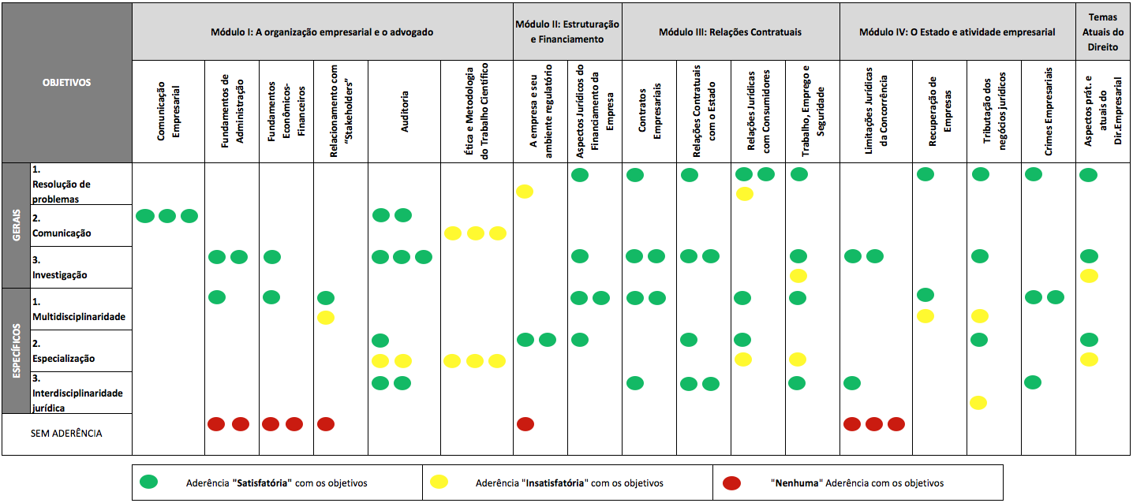
Padrões de Excelência: Objetivos e Conteúdos
Alinhados, relevantes, bem definidos, compatíveis com desenvolvimento de carreira
Objetivos de Aprendizagem do Programa
Objetivos de Aprendizagem das Disciplinas
Conteúdo Acadêmico
alinhados à missão e ao decálogo
autonomia na aprendizagem
competências socioemocionais
conteúdo acadêmico
mensuráveis
nível cognitivo adequado
diferentes opções de carreira
alinhados aos objetivos do programa
mensuráveis
nível cognitivo adequado
relevância
rigor acaêmico

Slide 11
Padrões de Excelência: Corpo Docente
Engajados, focados na excelência em ensino
aprimoramento contínuo do repertório acadêmico e das práticas pedagógicas, com base nas evidências do aprendizado
Engajamento
Planejamento
Avaliação
alinhamento entre objetivos, dinâmicas e avaliações
considera contexto dos alunos; compartilhado e compreendido pelos alunos
detalhado; rigor acadêmico
critérios de avaliação claros
produz evidências da efetiva aprendizagem dos alunos
níveis cognitivos coerentes com objetivos
Dinâmicas
Feedback
favorecem aprendizagem
favorecem engajamento dos alunos no processo de aprendizagem
formativo
frequência e profundidade adequadas
para aluno compreender e superar dificuldades

Slide 12
Padrões de Excelência: Experiências de Aprendizagem dos Alunos
Alunos engajados, dentro e fora da sala de aula; evasão próxima a zero
Engajamento do Aluno
Evasão
Alunos motivados para as atividades de ensino e aprendizagem
Participar de atividades extracurriculares, que fortalecem sua relação com o conhecimento e contribuam em seu desenvolvimento
Alcançar taxa de evasão próxima de zero, sem comprometimento do aprendizado e do nível de exigência previsto pelo Insper

Slide 13
Agenda
Princípios de Atuação do DEA
Atuação do DEA: Garantir Excelência
Padrões de Excelência
Avaliação da Aprendizagem
Diagnóstico, Reporte e Plano de Ação
Desenvolvimento do Corpo Docente
Inovação
Status

Slide 14
Avaliação da Aprendizagem
A avaliação da aprendizagem se dá de forma independente. Compara a prática frente aos padrões de excelência. Utiliza diferentes indicadores e formas de avaliação.
Standards | Tópicos | Forma de Avaliação | Periodicidade
Resultado | Aprendizado | Instrumentos/Rubrics (validados pelo DEA) | Anual
Objetivos e Conteúdos | Objetivos dos Programas | Parecer DEA e Especialistas Externos | Triênio
 | Objetivos das Disciplinas | Parecer DEA/ Matriz de alinhamento | Triênio/ Em caso de alteração
 | Conteúdo | Parecer de Especialistas internos | Triênio/ Em caso de alteração
Corpo Docente | Critérios de Excelência em Ensino (P/D/A/F) | Avaliação Institucional; Planos de aula; Observação de Aula; Avaliação dos Alunos | Anual/ Ad hoc
 | Engajamento | Autoavaliação | Anual
Experiência | Engajamento do aluno | Pesquisa quantitativa e qualitativa | Anual
 | Taxa de evasão | Dados de sistema | Anual

Slide 15
Agenda
Princípios de Atuação do DEA
Atuação do DEA: Garantir Excelência
Padrões de Excelência
Avaliação da Aprendizagem
Diagnóstico, Reporte e Plano de Ação
Desenvolvimento do Corpo Docente
Inovação
Status

Slide 16
Diagnóstico, Plano de Ação, Reporte
Diagnosticar o nível de qualidade do aprendizado. Com base nos resultados, elaborar planos de ação, em conjunto com as coordenações, para fechar possíveis gaps e compartilhar práticas inovadoras eficientes.
GAPS
Melhores Práticas
Diagnosticar e fazer plano de ação em acordo com coordenações.
Compreender a situação. Verificar a possibilidade de transferir para outras disciplinas/programas. Se for o caso, fazer a difusão.
Reporte

Slide 17
Agenda
Princípios de Atuação do DEA
Atuação do DEA: Garantir Excelência
Padrões de Excelência
Avaliação da Aprendizagem
Diagnóstico, Reporte e Plano de Ação
Desenvolvimento do Corpo Docente
Inovação
Status

Slide 18
Desenvolvimento do Corpo Docente
Trata-se do conjunto de ações decorrentes das necessidades identificadas nas avaliações da qualidade, visando o aprimoramento contínuo do professor por meio de cursos de formação, seminários, workshops e atendimento individual e personalizado ao docente.
Nível Institucional
Nível de Família de Programas
Nível Individual
Promover Seminários e workshops de alcance geral
Ofertar módulos do Programa de Formação e Aperfeiçoamento do Corpo Docente
Montar site do DEA – espaço permanente de formação com disponibilização de conteúdos
Realizar Seminários e Workshops sob demanda das coordenações acadêmicas, inclusive a partir do processo de garantia da qualidade
Identificar necessidades de desenvolvimento em reuniões de planejamento com as coordenações
Desenvolver e avaliar ações de formação individuais de professores

Slide 19
Agenda
Princípios de Atuação do DEA
Atuação do DEA: Garantir Excelência
Padrões de Excelência
Avaliação da Aprendizagem
Diagnóstico, Reporte e Plano de Ação
Desenvolvimento do Corpo Docente
Inovação
Status

Slide 20
Inovação
A frente tem como objetivo principal apoiar os esforços de aprimoramento dos programas de ensino, de acordo com a demanda das coordenações acadêmicas em função dos resultados das avaliações de qualidade. Além disso, a frente deve acumular e tornar explícito o conhecimento do Insper a respeito do processo de ensino e aprendizagem.
Apoiar iniciativas de inovação e melhorar experiências de aprendizagem
Pesquisar e divulgar tendências em ensino e aprendizagem
Gerar conhecimento
Acompanhar as inovações e ações de melhoria
Mensurar os resultados
Registrar, tornar explícito e compartilhar o conhecimento gerado
Prototipar e testar novas estratégias de ensino alinhadas à visão educacional
Conduzir experimentos com propósito explícito de aprendizado
Realizar benchmarking
Organizar seminários com especialistas nacionais e internacionais
Visitar outras escolas
Analisar a literatura acadêmica ou da prática pedagógica

Slide 21
Agenda
Princípios de Atuação do DEA
Atuação do DEA: Garantir Excelência
Padrões de Excelência
Avaliação da Aprendizagem
Diagnóstico, Reporte e Plano de Ação
Desenvolvimento do Corpo Docente
Inovação
Status

Slide 22
Status: Avaliação do Aprendizado
Dimensões |  | Onde Estamos | Final de 2016
Resultado do Aprendizado | Meta institucional (Assessment) | Dados até 2015 reportados às coordenações. Oportunidades de aprimoramento na validade e confiabilidade das medições. | Planos de ação para Graduações, MBAs, alguns Certificates e Mestrados, com base nas premissas de qualidade
Objetivos de Aprendizagem e Conteúdos | Objetivos de aprendizagem -Programas | Em processo de análise, com indícios de necessidade de revisão | Avaliação e planos de ação para todos os programas, com base nas premissas de qualidade
 | Objetivos de aprendizagem - Disciplinas | Em coleta de documentos para análise
 | Conteúdos | Alguns programas contam com sistemas de controle, outros não. | Projetos pilotos para famílias de programas ainda sem processo de controle
Corpo Docente | Planejamento, Avaliação, Dinâmicas e Feedback | Primeiro ciclo de avaliação finalizado. | Desenvolvimento que permita pelo menos 2/3 do corpo docente com desempenho satisfatório em Planejamento e Avaliação.
 | Engajamento
Experiência de Aprendizagem dos estudantes | Engajamento | A desenvolver indicadores | Indicadores prontos para primeira coleta de dados
 | Evasão | Dados reportados da Graduação. Em análise na pós-graduação. | Reporte e plano de ação.

Slide 23
Status: Desenvolvimento do Corpo Docente
Ação | Onde Estamos | Final de 2016
Guia de Orientação Docente | Divulgação do Guia de Orientação Docente, desenvolvido pelo DEA em parceria com coordenações e áreas de interface | Desenvolvimento de conteúdos para futuro Portal do DEA, para difusão de resultados e boas práticas de ensino e aprendizagem
Formação em Aprendizado Centrado no Aluno (ACA) | 109 professores formados em ACA. NPS médio de +80% | 169 professores formados em ACA ACA como requisito para professores novos NPS médio de +90%
Formação em Planejamento de Curso | Piloto junto à Educação Executiva (professores, coordenadores e staff) | 20 prof. formados em Planejamento de Curso (com novos cursos/disciplinas a desenvolver)
Experiência de Aprendizagem dos estudantes | Workshop realizado com professores da Graduação para discussão do Planejamento Estratégico, com 46 prof. 2 workshops realizados com professores da PGLS sobre motivação dos alunos, com 80 prof. | Mensuração de resultados do workshop de motivação dos alunos Oficinas de elaboração de objetivos de aprendizagem

Slide 24
Status: Inovação
Graduação
Investigação e relato de casos de inovação junto aos professores.
Acompanhamento e avaliação de iniciativas inovadoras para replicação (ex.: Núcleo de Macro na Prática).
Educação Executiva
Desenvolvimento de coordenadores e docentes de forma adaptada à dinâmica da área, com ênfase no desenho de programas e na concepção de avaliação de aprendizagem embutida no desenho.
Apoio ao desenvolvimento de metodologia de desenho de programas e disciplinas, visando orientar e dar consistência ao processo de customização.
Coursera
Desenvolvimento de competência para entrega de conteúdo online (corpo docente, equipe de apoio, operacional).
Apoio às iniciativas de inovação pedagógica envolvendo tecnologia (ex.: mecanismos de feedback rápido – clickers, flipped classroom – vídeos etc.).

Slide 25
Anexos
Exemplo Matriz LLC

Slide 26
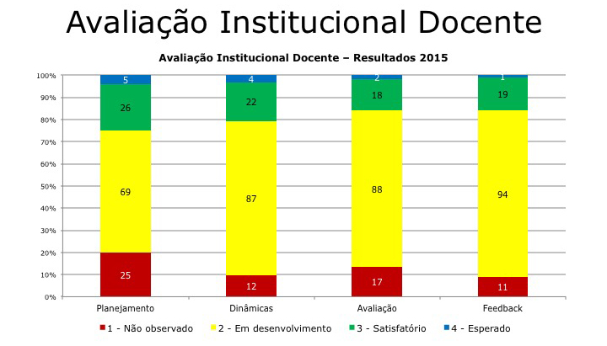
Gráfico geral av. inst

Slide 27
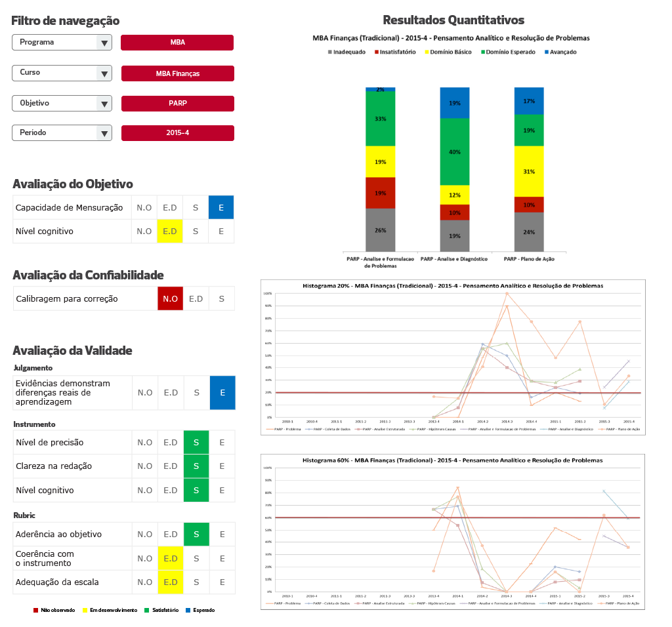
Exemplo de reporte de objetivo de aprendizagem

Slide 28

www.insper.edu.br

